Slide 1
基于GANS的实时图像风格迁移
汇报人：任敬维
2018. 9. 15

Slide 2
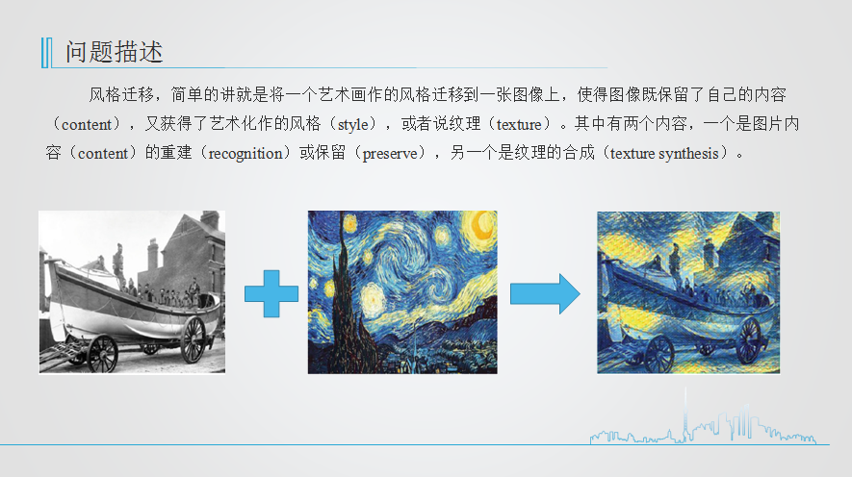

Slide 3
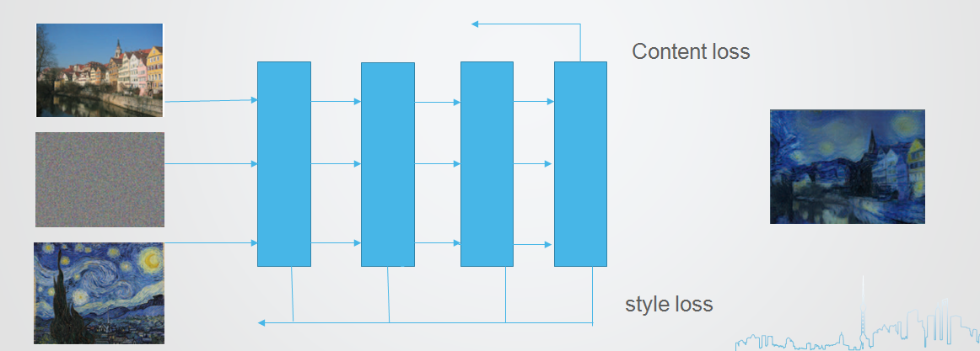
A Neural Algorithm of Artistic Style
Gatys在2015年发表的论文 A Neural Algorithm of Artistic Style 里首先用深度学习的方式来实现风格迁移（style-transfer）。

Slide 4
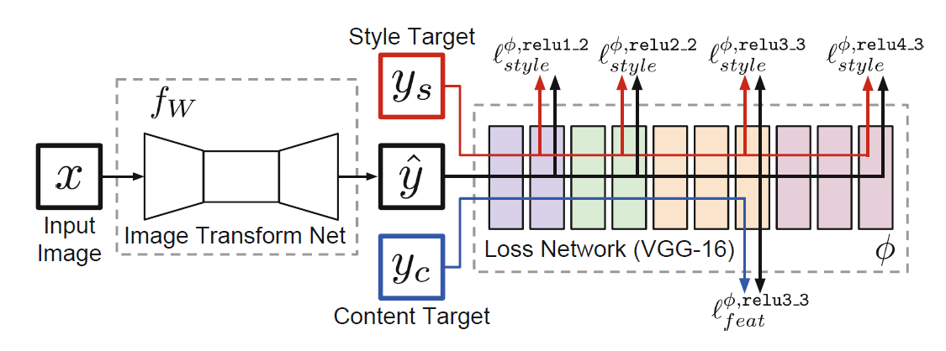
论文1：Perceptual Losses for Real-Time Style Transfer and Super-Resolution （2016）
提出训练一个算法来训练generator net，内容图片经过一个前向传播就可以合成目标图像，在比较好的GPU上实现了实时的风格迁移（real-time style-transfer）。整体结构如下，分为transform net和loss net：

Slide 5



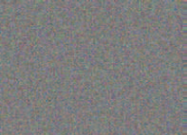
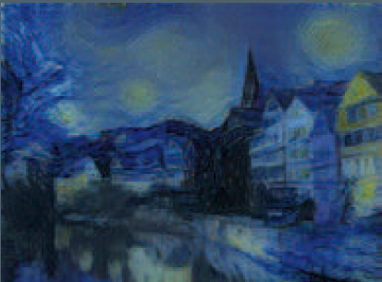
总的误差为：
反向传播算法，求得误差对于图像像素点的梯度：
迭代的更新像素值，使得 拥有 的内容和 的风格。

Slide 6
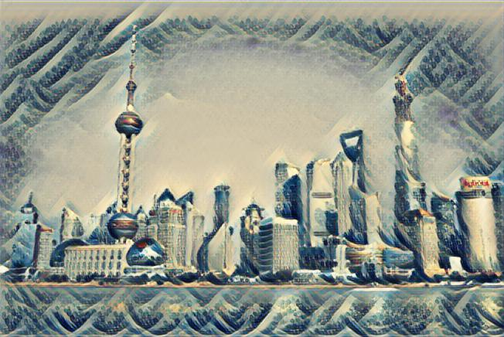
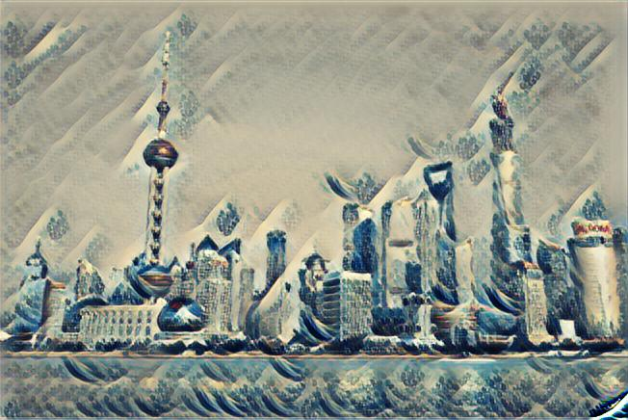
可能存在的问题
原论文

Slide 7
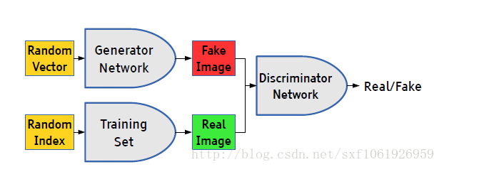

论文2：Adveisarial nets
2014年Ian J. Goodfellow

Slide 8
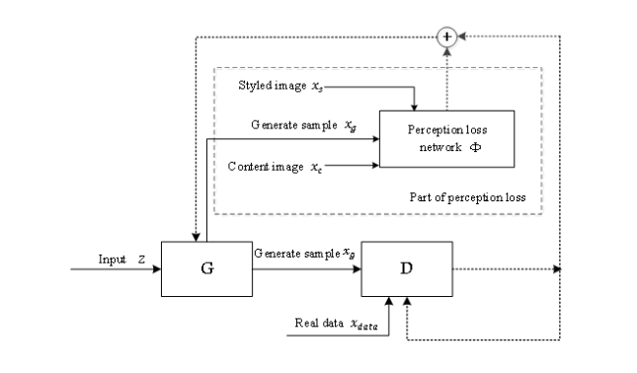
改进后的网络结构(对上述两个网络进行改进)

Slide 9

总的误差为：
：判别网络D的交叉熵损失函数

Slide 10
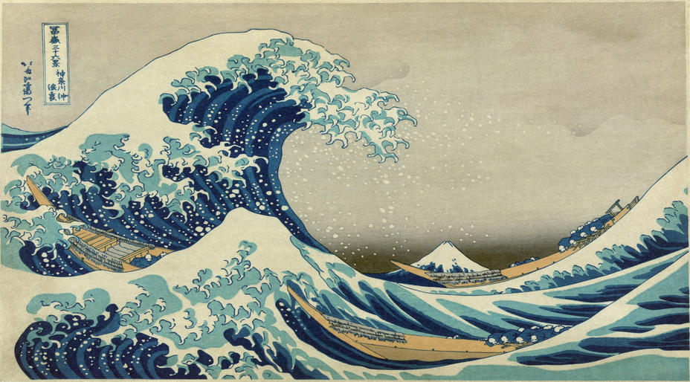
实验结果
风格图

Slide 11
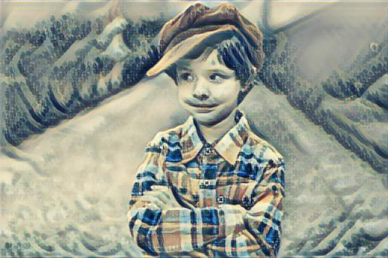
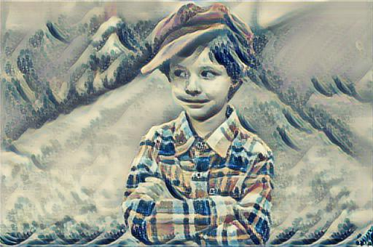
原论文
基于gans

Slide 12
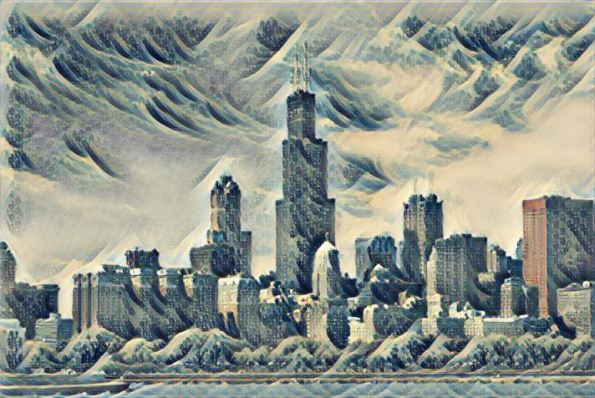
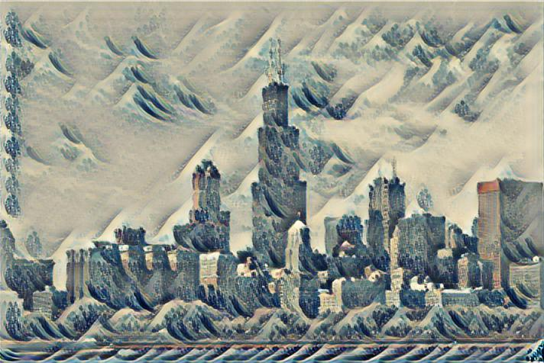
原论文
基于gans

Slide 13
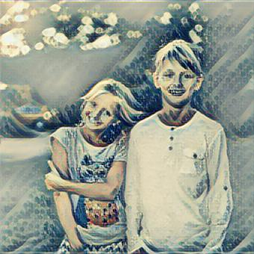
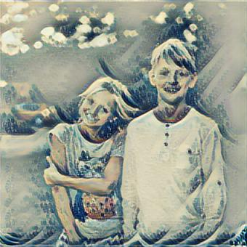

Slide 14
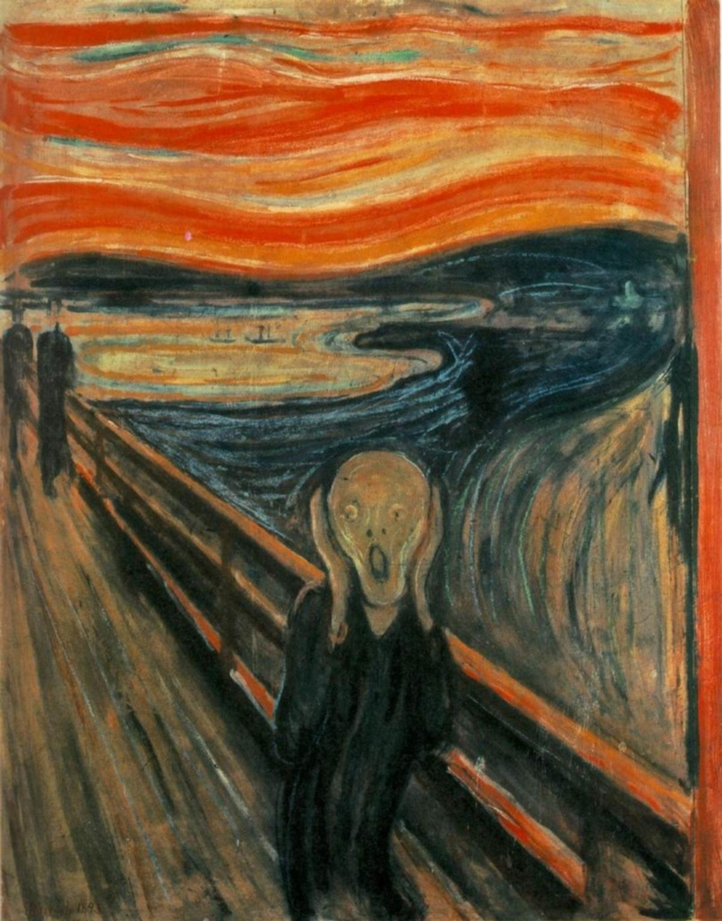

Slide 15
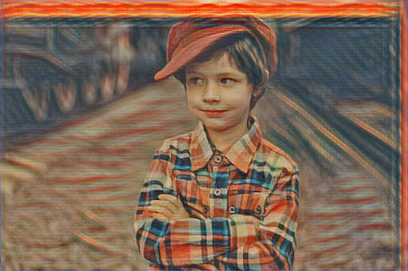
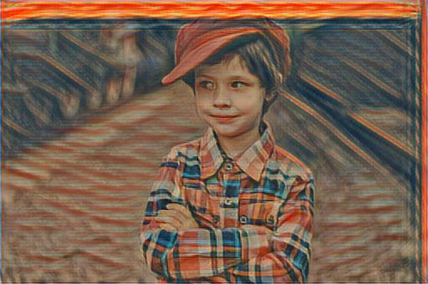

Slide 16
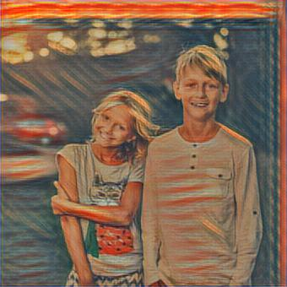
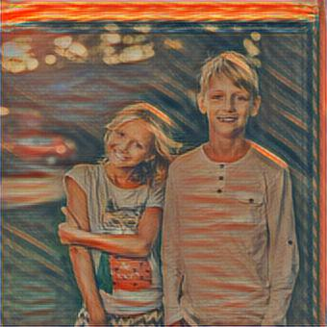

Slide 17
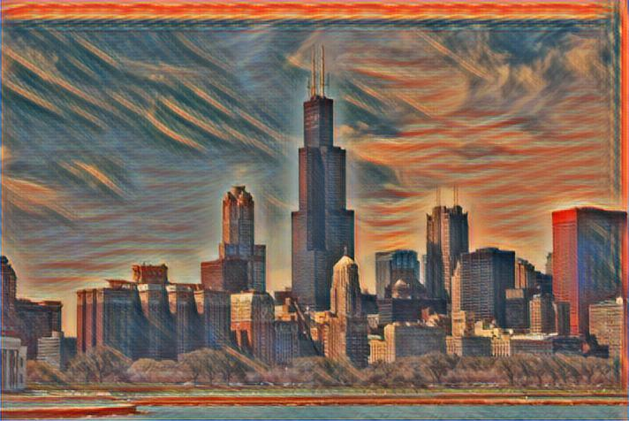
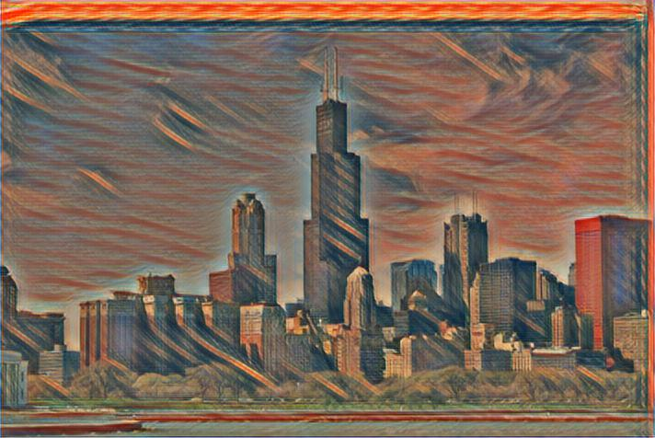

Slide 18


Slide 19
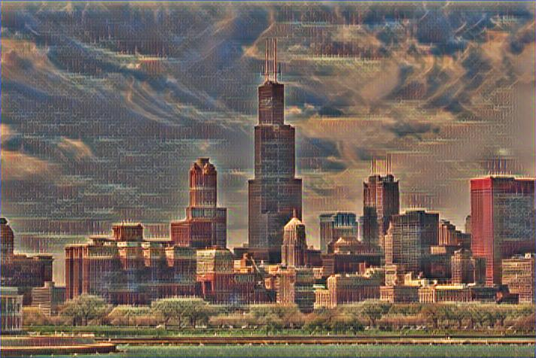
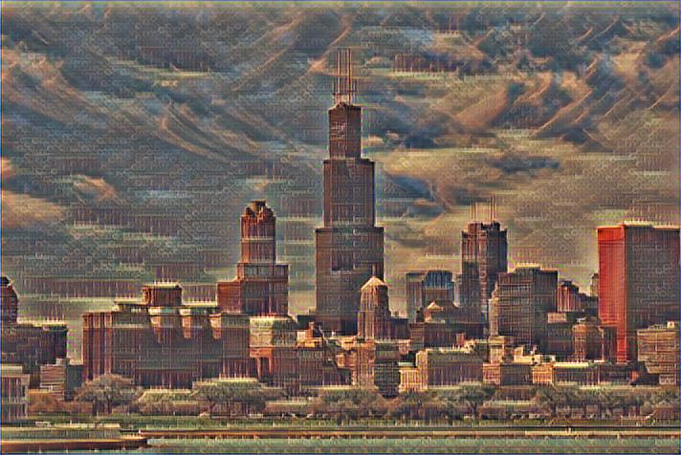

Slide 20
